Slide 1

面向超深神经网络训练的动态GPU 显存管理系统的设计与实现
汇 报 人：王彦泽 174115
指导导师：罗军舟教授
汇报时间：06月25日
Page1
Notes:
尊敬的各位老师同学们，大家下午好。
我是这次的汇报人王彦泽，我开题论文的题目是面向。。

Slide 2
1
课题研究背景
目录
2
研究目标
3
研究内容
4
实施方案
5
进度安排
Page2
Notes:
我将从以下几方面开始今天的汇报。

Slide 3

01
课题研究背景
Page3
Notes:
首先，课题研究背景

Slide 4
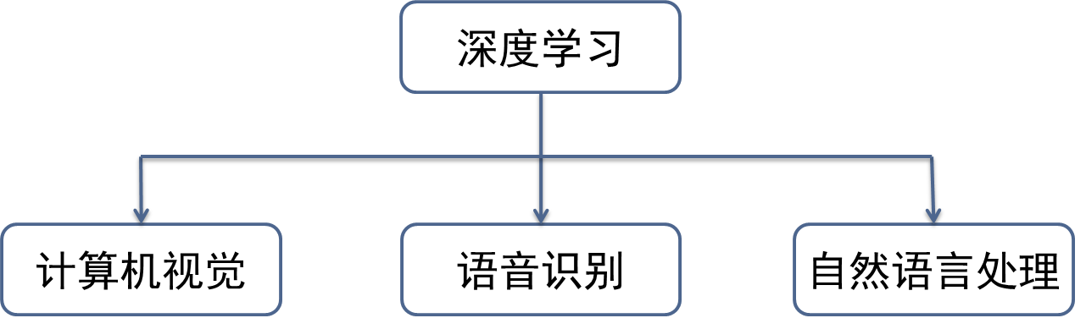
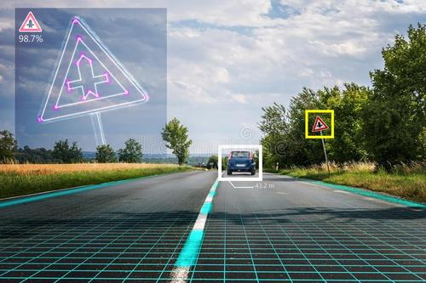


课题研究背景
深度学习
Page4
Notes:
近年来，由于大数据的支持和计算能力的提升，深度学习在计算机视觉、语音识别、自然语言处理等多个领域表现突出，已然成为人工智能领域的热门研究方向。

Slide 5
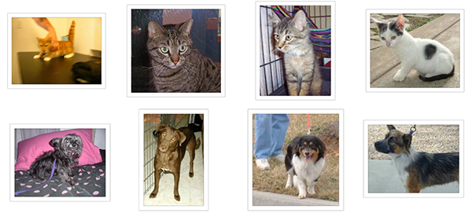
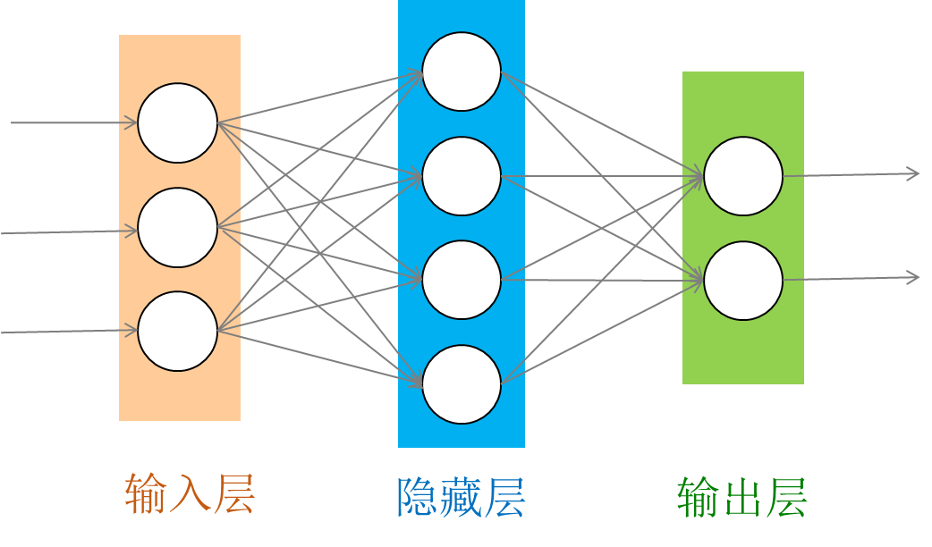

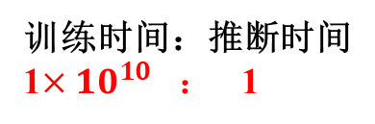
课题研究背景
深度学习
训练
猫？
狗？
推断
训练时间：推断时间
1$×{10}^{10}$ ： 1
猫
Page5
Notes:
深度学习分为训练和推断两个过程
训练是使用大量数据集训练一个神经网络模型，
推断是利用训练好的模型执行推断预测
现实情况下，训练与推断的时间通常相差十几个数量级，研究人员通常更多关注训练的执行优化

Slide 6
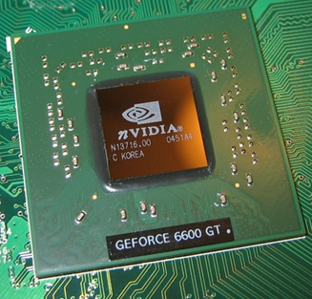
课题研究背景
训练过程
超深神经网络 UDNN
(Ultra-deep neural network)
前向传播
DATA
conv
Loss
DATA
conv
反向传播
下一轮迭代
GPU
计算和存储密集型任务
Page6
Notes:
深度学习通常的训练流程如下：
首先前向传播，将数据集中的样本输入到神经网络中，然后沿着神经网络模型逐层进行计算得出一个预测值。
其次，将预测值与样本标签进行比对得到损失函数，反向逐层计算参数梯度，进行参数更新，该过程称为反向传播。
然后进行下一轮迭代，直至收敛。
一次训练需要进行反复迭代才能收敛，因此，神经网络训练是一项计算密集型任务。为了满足计算能力的需求，在GPU上部署神经网络训练已成为必然的趋势。
同时反向传播需要用到前向传播的中间结果，由于复杂的依赖关系，这些中间结果都需要存储空间。而神经网络模型不断加深加广，需要的存储空间更大，尤其，是超深神经网络的出现，使现有的显存资源不能满足存储需求

Slide 7
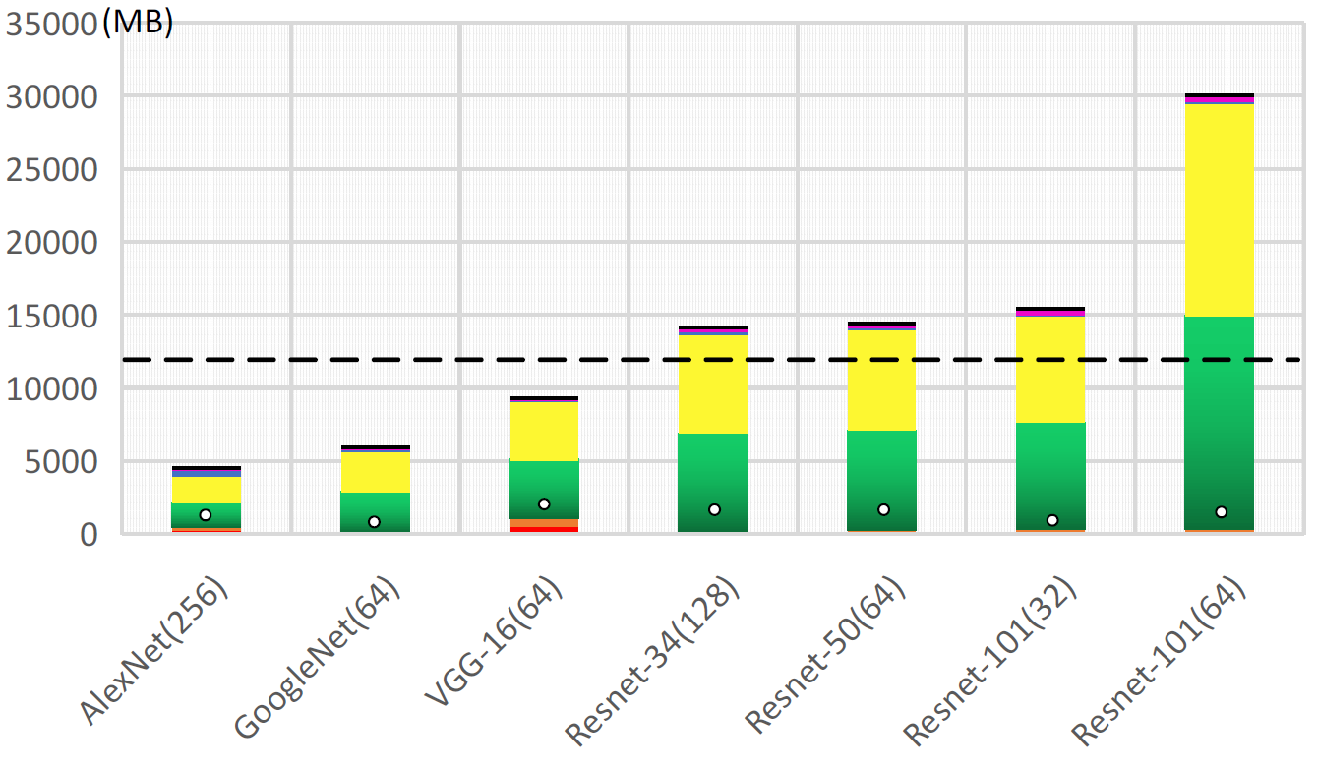
课题研究背景
显存占用分析
1）显存不足
2）显存利用率低
中高端GPU显存容量
显存使用峰值
模型参数
模型参数梯度
特征图
特征图梯度
中间结果
预缓存的输入样本
工作空间
其他（文本、动量）
Page7
Notes:
为此，我们分析几个经典的卷积神经网络的GPU显存占用情况。
可以看到：Resnet系列的神经网络，它们的显存占用均超过了大多数中高端GPU的显存容量；
同时，这里的白色表示实时显存使用峰值，这意味着绝大多数的数据占用在显存中，但不参与当前的计算。
所以在GPU上部署超深神经网络的训练存在显存不足和显存利用率低的问题。
另外，我们观察到图中绿色与黄色部分占据了显存占用的绝大部分，特征图及其梯度就是我们所说的中间结果，所以本研究主要针对中间结果开展工作。

Slide 8
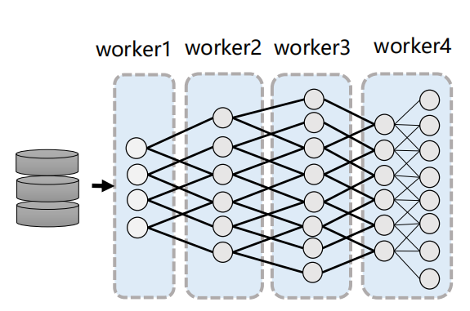
课题研究背景
国内外研究现状
\
现有的解决GPU显存不足的方法：
1）多GPU模型并行
2）单GPU优化显存使用
重计算
数据编码压缩
换入换出策略
CPU
内存
卸载/预取
GPU
显存
网络内部传输，通信瓶颈
传输等待，计算停滞
Page8
Notes:
目前解决。。。方法有，跨多GPU的模型并行和在单GPU上优化显存管理。
模型并行将模型划分到不同的GPU计算节点上，多个GPU同时分担存储压力。它根据神经网络的执行拓扑顺序进行计算，每个节点计算结果会向下游节点传输。所以模型并行需要大量的网络内部通信来实现同步，这产生了大量的通信开销从而降低了超深神经网络的效率。因此，模型并行在实践中并没有得到广泛的应用。
单GPU的显存优化技术包括。。。等。本论文主要研究换入换出策略，它把CPU内存作为GPU的后备存储器，将中间结果卸载到CPU内存中缓解显存压力。但这样就会出现GPU计算等待数据传输的情况，导致计算停滞，延长了训练时间。

Slide 9
课题研究背景
面临的挑战
1）超深神经网络的可训练性
在显存有限的情况下，如何使UDNN可训练？
2）超深神经网络的训练效率
在优化显存管理的同时，如何保证UDNN的训练效率？
Page9
Notes:
综上所述，超深神经网络的训练面临这两个挑战。
首先，如何在显存有限的情况下训练超深神经网络，也就是超深神网的可训练性
其次，在单卡上优化显存管理时如何能保证训练效率。

Slide 10
02
研究目标
Page10
Notes:
下面介绍研究目标

Slide 11
研究目标
研究目标
总体目标
优化显存管理，使UDNN在显存有限的情况下可训练，同时提升训练效率。
1）通过分析网络结构，计算网络模型中各层与中间结果的数据依赖关系；
2）通过对影响超深神经网络训练效率的资源进行建模 量化训练过程并确定限制条件；
3）结合数据依赖关系和限制条件，并根据神经网络训 练特征确定显存—内存卸载预取方案。
理论目标
针对训练UDNN时显存不足和优化显存带来的效率降低的问题，确定网络模型中的数据依赖关系，建立训练的性能模型，完善显存—内存卸载预取机制，实现面向超深神经网络训练的动态GPU显存管理系统。
系统目标
Page11

Slide 12
03
研究内容
Page12

Slide 13
研究内容
1）网络结构分析：
本研究将分析给定的超深神经网络模型结构，确定网络中各层的执行顺序，为各层与中间结果建立依赖关系，由依赖关系确定中间结果在训练过程中的存储序列和释放序列。
2）性能分析：
根据网络结构和硬件配置，收集建立性能模型所需的信息，综合考虑GPU计算性能，GPU显存使用和PCIe总线的通信性能，对训练过程进行性能建模。
动态显存管理系统
3）优化策略：
结合性能模型的限制条件和数据依赖关系，并根据神经网络训练的特征，优化显存-内存卸载预取机制。
Page13
Notes:
根据研究目标，本研究设计一个动态显存管理系统。它包含有三个主要工作：
1.网络结构分析，得到数据依赖关系
2.性能分析，通过建模更细粒度地划分训练过程
3.优化换入换出策略，使显存优化不影响训练效率

Slide 14
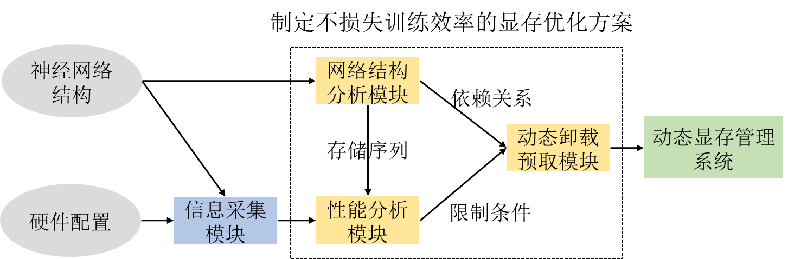
研究内容
研究内容逻辑关系图
Page14
Notes:
该图是研究内容的逻辑关系
系统设计如下：设计网络结构分析模块，确定数据依赖关系，为数学建模提供存储序列。建立信息采集模块收集网络模型和硬件配置信息。设计性能分析模块，其中包含GPU计算模型、GPU显存占用模型和PCIe通信模型，更细粒度地划分训练过程，为显存优化提供限制条件。设计动态卸载预取模块，实现兼顾训练效率的显存—内存卸载预取功能。最终实现面向超深神经网络训练的动态GPU显存管理系统。

Slide 15
04
实施方案
Page15
Notes:
接下来介绍具体实施方案

Slide 16
实施方案
网络结构分析模块
卷积层
汇聚层
卷积层
卷积层
卷积层
卷积层
卷积层
卷积层
卷积层
卷积层
池化层
卷积层
卷积层
汇聚层
inception v4
ResNet
DenseNet
Page16
Notes:
由于非线性网络的出现，任意两层都有可能存在数据依赖关系，网络结构变得复杂。现有的深学框架将中间结果全部存储下来以备后续层使用。这位优化显存管理带来机遇。
本论文的网络结构分析模块，核心就是通过计算出的数据依赖关系，释放后续层不再需要的中间结果。

Slide 17
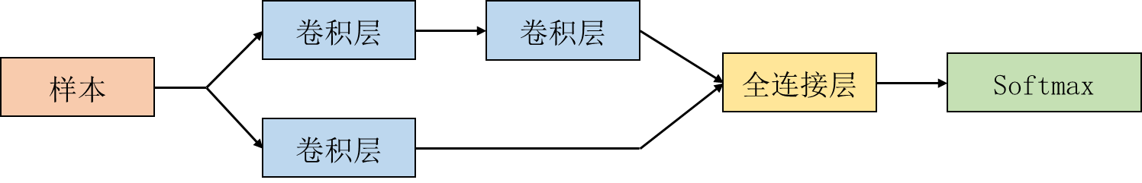
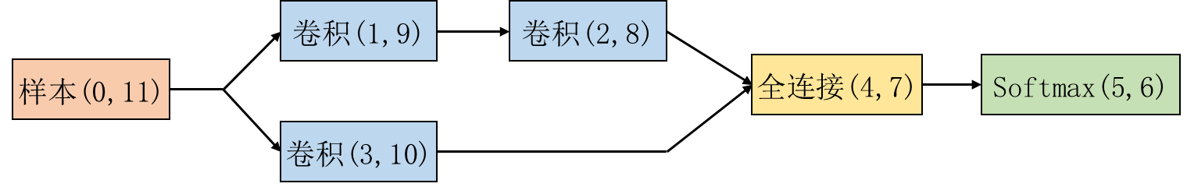
实施方案
网络结构分析模块
深度优先搜索算法
Page17
Notes:
具体做法是首先通过深度优先搜索算法遍历神经网络，决定各层的执行顺序，
如图，括号左边。。

Slide 18
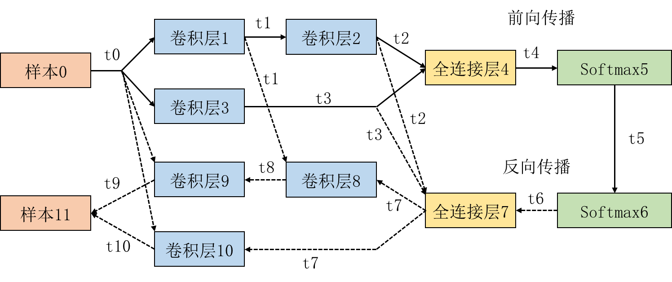
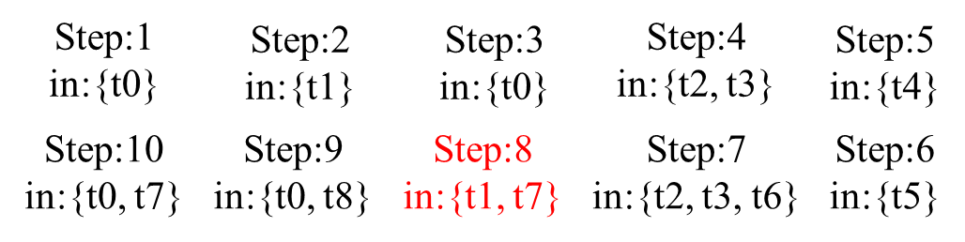
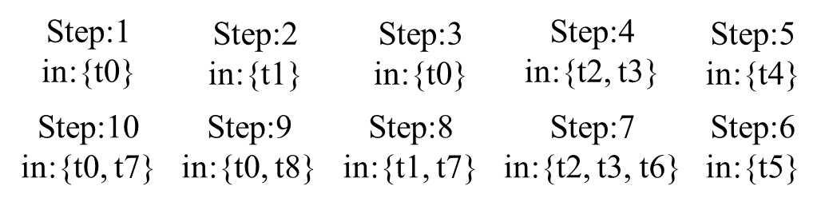
实施方案
网络结构分析模块
Page18
Notes:
确定了执行顺序后，创建一个输入集，将与每步有依赖关系的数据放入到输入集中。
如图，第4步要用到。。。
根据依赖关系优化显存管理的办法，例如在第8步反向传播后，第9步和。。。

Slide 19
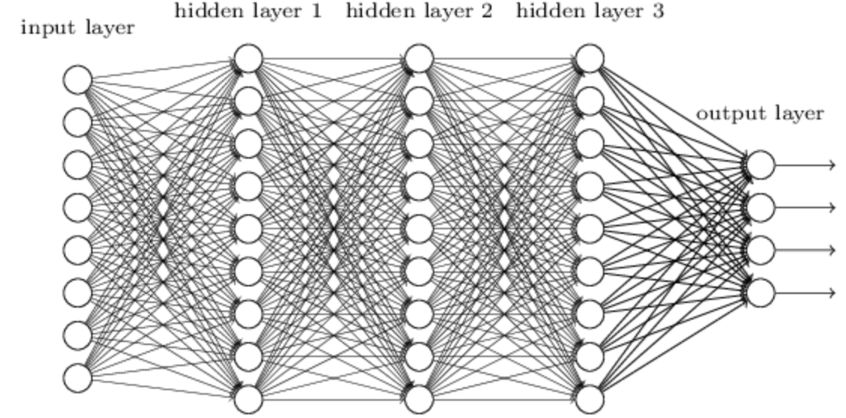

实施方案
信息采集模块
静态信息：
网络模型的基本运算
各层中间结果的大小
单精度浮点运算量
神经网络结构
动态信息：
计算时间
传输时间
硬件配置
Page19
Notes:
信息采集模块为性能分析模块收集动态和静态信息。

Slide 20

实施方案
性能分析模块
GPU计算模型
变量 | 含义
N | UDNN的层数
k | 批处理(minibatch)大小
FLOPs_{l} | 第l层的单精度浮点运算量
FLOPS | 每秒钟GPU处理的单精度浮点运算量
t_{l} | 第l层的计算时间
t_{iter} | 一轮迭代的计算时间
$$t_{iter}\left(k\right)=\sum_{l=1}^{N}{\left.t_{l}(k\right)}+\sum_{l=N+1}^{2N}{\left.t_{l}(k\right)}=\sum_{l=0}^{2N}{\frac{\left.{FLOPs}_{l}(k\right)}{\left.FLOPS({FLOPs}_{l}\left(k\right)\right)}}$$
Page20
Notes:
性能分析模块，由收集的信息进行性能建模，包含GPU计算模型，GPU存储模型和PCIe传输模型。
GPU计算模型，通过每层单精度浮点运算和GPU吞吐量量化各层的计算时间。

Slide 21

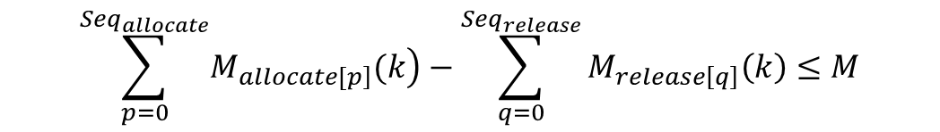
实施方案
性能分析模块
GPU存储模型
变量 | 含义
Seq_{allocate} | 当前分配的中间结果个数
Seq_{realease} | 当前释放的中间结果个数
M_{allocate[p]} | 第p个中间结果所需的显存容量
M_{release[q]} | 第q个中间结果所需的显存容量
M | 给定的显存预算
Seq_{allocate} | 当前分配的中间结果个数
$$\sum_{p=0}^{{Seq}_{allocate}}{\left.M_{\left.allocate[p\right]}(k\right)}−\sum_{q=0}^{{Seq}_{release}}{M_{release\left[q\right]}\left(k\right)}≤M$$
Page21
Notes:
GPU存储模型，用当前分配的显存容量与当前释放的显存容量做差，为换入换出策略提供限制条件

Slide 22
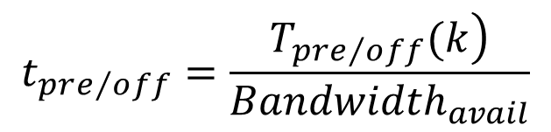
实施方案
性能分析模块
PCIe通信模型
PCIe总线
GPU
CPU
接近实际的PCIe带宽
$$t_{pre/off}=\frac{\left.T_{pre/off}(k\right)}{{Bandwidth}_{avail}}$$
Page22
Notes:
PCIe通信模型，跟据从信息采集模块得到的一组实际传输数据，得到当前硬件环境下更接近实际的PCIe带宽，从而计算

Slide 23
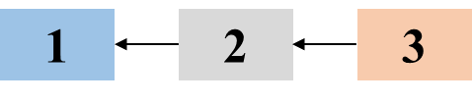
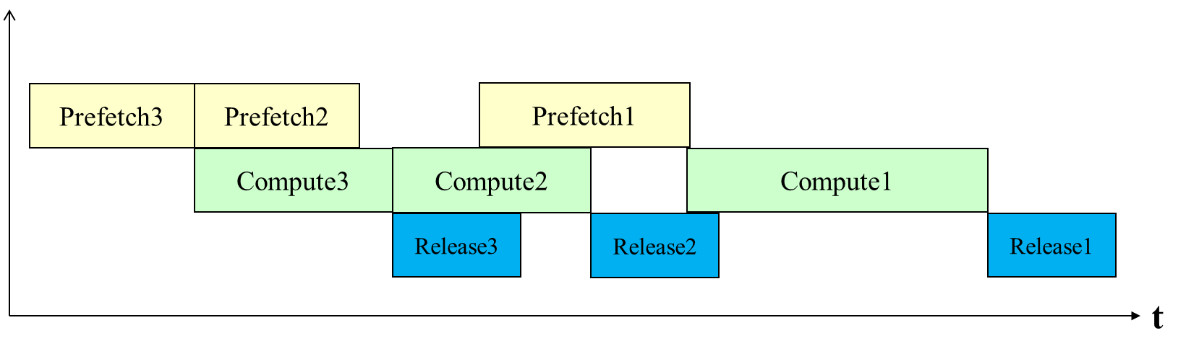
实施方案
动态卸载预取模块
三层网络反向传播
连续计算
计算出现停滞
Page23
Notes:
动态卸载预取模块。首先我们来看一个实际运行中的示例，在这个三层网络反向传播过程中，我们观察到第3层和第2层的计算是连续，当到第三层计算时，所需的数据还没有被预取回显存中，出现了计算等待。因此动态卸载预取模块的设计理念就是在计算前准备好所需数据。

Slide 24



实施方案
动态卸载预取模块
输入流
$t_{ready}$(1)
$t_{ready}$(2)
$t_{ready}$(3)
……
Allocate1
Allocate2
Allocate3
Allocate4
……
计算流
Compute1
Compute2
Compute3
……
Release1
输出流
t
Page24
Notes:
集体实施方案如下，创建输入流，输出流和计算流。输入流根据依赖关系为中间结果动态分配内存，一旦显存瓶颈

Slide 25

实施方案
动态卸载预取模块
目标表示（在计算前完成显存工作）：
$$t_{ready}\left(l\right)≤\sum_{1}^{l−1}{t_{compute}}$$
限制条件（显存限制）：
$$M_{used_present}+M_{allocate[l]}≤M$$
Page25
Notes:
动态卸载预取模块的目标是使用换入换出策略优化显存管理的同时，不让通信瓶颈阻塞GPU的计算。

Slide 26
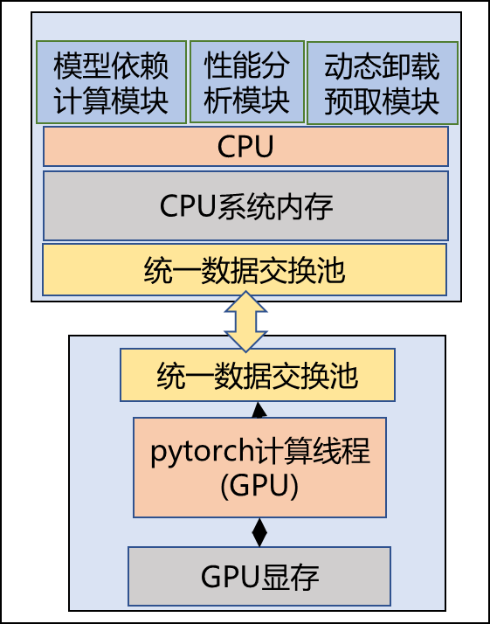
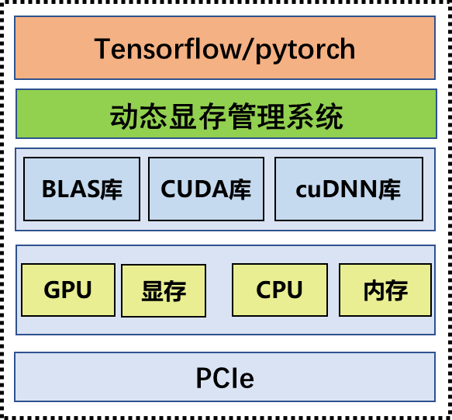
实施方案
系统总体设计
深度学习框架
深度学习库
物理
资源层
通信层
Page26

Slide 27
05
进度安排
Page27

Slide 28
进度安排
课题时间安排
起 讫 日 期 | 工 作 内 容 和 要 求 | 备注
2018.12—2019.03 | 研读相关文献，进行相关理论学习 | 已完成
2019.04—2019.06 | 整理课题相关的材料， 完成理论分析和方法设计 | 已完成
2019.07—2020.01 | 完善理论方案，进行系统开发和测试
2020.02—2020.04 | 撰写毕业论文
2020.05—2020.06 | 准备毕业答辩
Page28

Slide 29

谢谢！
敬请老师指正!
THANKS FOR LISTENING
Page29

